Slide 1
Органи за крвоток
Познавање природе - 5. разред

Slide 2
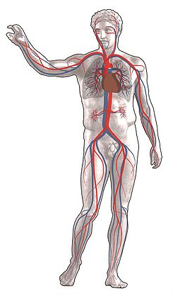
1. Наброји органе за крвоток.
Органе за крвоток чине: Срце, крв и крвни судови.
2. Шта је то крв?
Крв је течност црвене боје, која је густа и умјерено слана. Састоји се од течног дијела који се назива плазма, у којој пливају црвена и бијела крвна зрнца и крвне плочице.
3. Крвне судове чине:
4. Шта је улога срца?
Улога срца је да пумпа крв кроз крвне судове.
артерије, вене и капилари.

Slide 3
5. Крв разноси храњиве материје и кисеоник кроз:
а) артерије б) вене в) капиларе
6. Крв се кроз тијело покреће скупљањем и ширењем:
а) вена б) плућа в) срца
7. При јачем крварењу потребно је:
а) зауставити крварење б) потражити помоћ
8. Које су болести органа за крвоток?
Болести органа за крвоток су: анемија, висок крвни притисак, инфаркт срца, упала срчаног мишића, аритмија срца и друге.
а)
б)
в)
б)

Slide 4
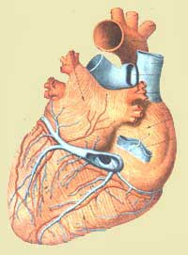
9. Наброј врсте крвних зрнаца:
1. црвена крвна зрнца, 2. бијела крвна зрнца и 3. крвне плочице
10. Срце је подијељено:
на 4 дијела и то: 2 горња дијела који се називају преткоморе и 2 доња дијела који се називају коморе, а између комора и преткомора се налазе срчани залисци.

Slide 5
Задаци за самосталан рад:
Објасни како заштитити органе за крвоток?
Који су узроци болести органа за крвоток?

